Slide 1
КОНСУЛЬТАЦИЯ для педагогов
«Развитие речевой активности детей»

Slide 2
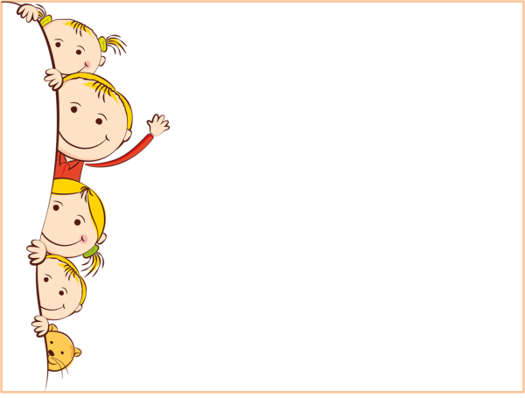
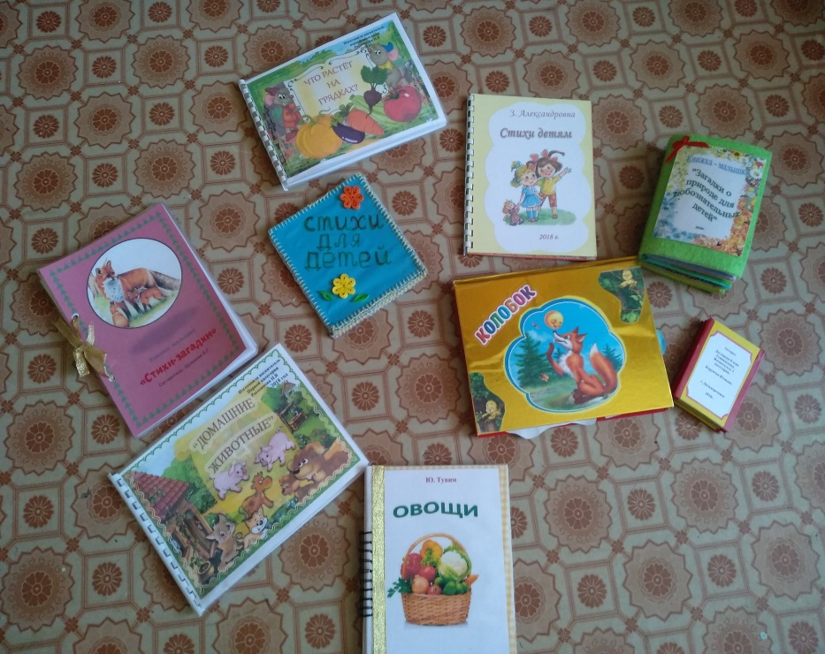
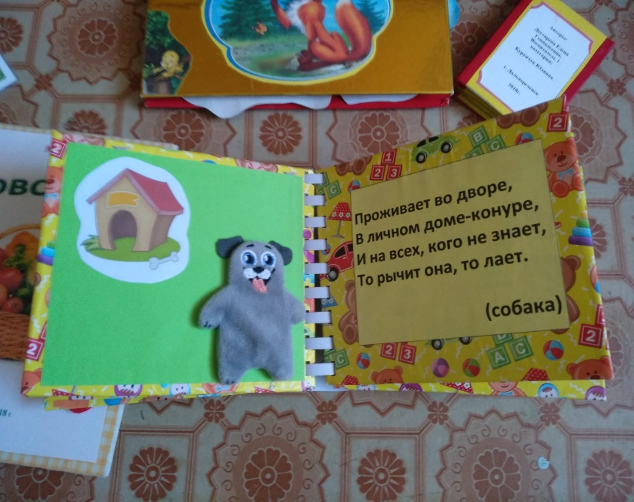
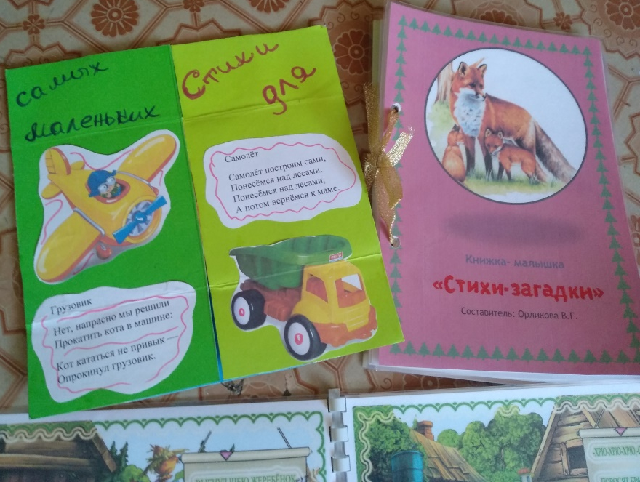
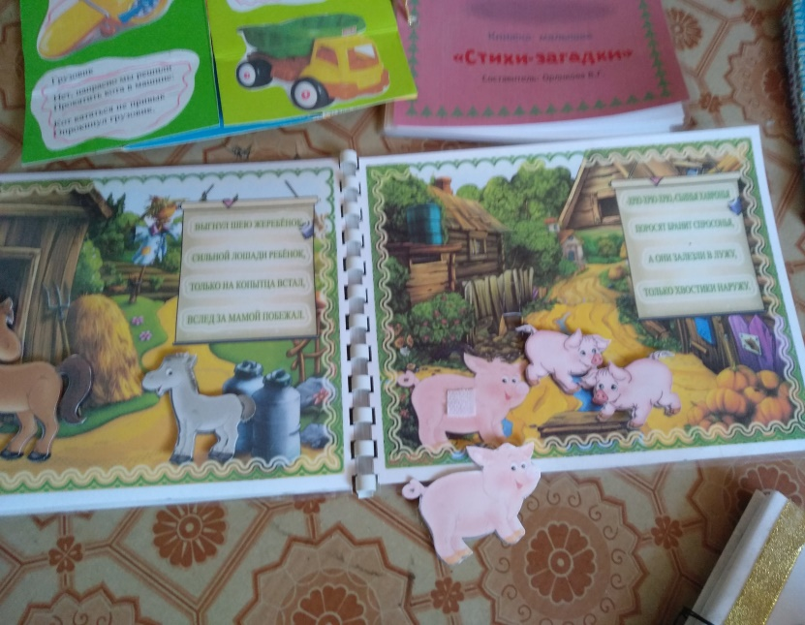
Книжки-малышки

Slide 3
Самомассаж
Тянуть мочки ушей вниз, вверх, стороны.
Рисовать круги на щеках двумя пальцами каждой руки одновременно обеими руками.
Двумя пальцами рук в разных направлениях, рисовать контуры вокруг лба и подбородка.
Двумя пальцами нарисовать контур вокруг глаз одновременно.
Указательными пальцами нажимать по очереди на четыре точки носа (на переносице, на середине, у края).
При открытом рте челюстью двигать вправо-влево.
Для того, чтобы усилить эффект от этого массажа, можно также добавить массаж для кистей рук.
Ещё применяю массаж с использованием карандашей или колючих мячиков.

Slide 4
Факторы
влияющие на речевую функцию:
Тяжелая беременность мамы
Ухудшение состояния здоровья детей;
Снижение уровня речевой культуры в обществе;
Существенное сужение объема «живого» общения родителей и детей;

Slide 5
«Чтобы научиться говорить, надо говорить»
М. Р. Львов.

Slide 6
Спасибо за внимание!!!

